Slide 1
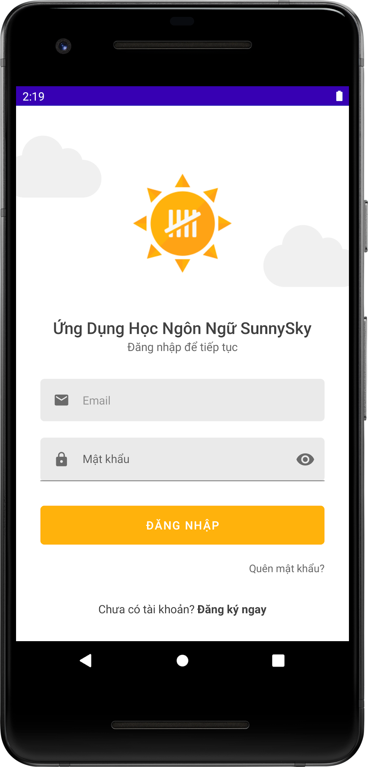

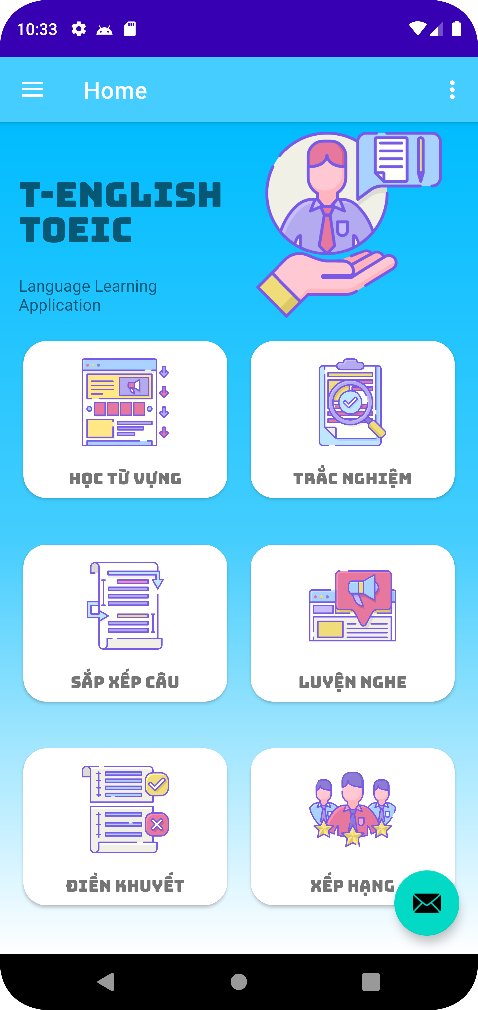
XÂY DỰNG ỨNG DỤNG LUYỆN THI TOEIC VỚI JAVA ANDROID VÀ FIREBASE
ĐẠI HỌC CÔNG NGHIỆP HÀ NỘI
KHOA CÔNG NGHỆ THÔNG TIN
BÁO CÁO ĐỒ ÁN TỐT NGHIỆP
CBHD : TS. Nguyễn Văn Tỉnh
Sinh viên : Nguyễn Thông Tiến
Mã số sinh viên : 2020606639

Slide 2
Lý do chọn đề tài
1
Android là hệ điều hành phổ biến nhất trên thị trường di động
2
Nhận thấy việc phát triển ứng dụng trên nền tảng Android mang lại tiềm năng tiếp cận một số lượng lớn người dùng
3
Cơ hội thực hành và ứng dụng kiến thức về lập trình di động

Slide 3
Mục tiêu đề tài
1
Rèn luyện kỹ năng tự tìm hiểu, nghiên cứu kiến thức chuyên nghành và nghiệp vụ của hệ thống.
2
Phát huy tính sáng tạo áp dụng kiến thức đã học vào bài toán cụ thể.
3
Tìm hiểu và sử dụng các công cụ hiện đang được sử dụng trong thực tế.

Slide 4
Phạm vi đề tài
Ứng dụng luyện thi T-ENGLISH TOEIC được chạy trên thiết bị di động ảo và thật với HĐH Android
Lưu trữ dữ liệu người dùng dưới dạng Realtime database của Google Firebase và sử dụng SQLite làm cơ sở dữ liệu.

Slide 5
Nội dung nghiên cứu
Github, Android Studio, DB Browser
Java Android, SQLite, FireBase
Bansamiq Cloud
Rational Rose, Case Studio2

Slide 6
Bố cục đề tài
01
02
03
04
Tổng quan về cơ sở lý thuyết và công nghệ sử dụng
Phân tích thiết kế
Kết quả đạt được
Cài đặt vàKiểm thử hệ thống

Slide 7

01
Tổng quan về cơ sở lý thuyết và công nghệ sử dụng

Slide 8
Java
Firebase
SQLite
Hệ điều hành Android
Android studio

Slide 9

02
Phân tích thiết kế

Slide 10
Yêu cầu chức năng
Đăng ký tài khoản
Đăng nhập, Đăng xuất, Quên mệt khẩu
Học từ vựng
Người dùng thường
Làm trắc nghiệm
Sắp xếp câu
Điền khuyết từ
Luyện nghe
Xem và chỉnh sửa thông tin người dùng
Xem xếp hạng danh sách thành tích

Slide 11
Yêu cầu chức năng
Đăng nhập/Đăng xuất/Quên mật khẩu
Học tập dưới dạng người dùng
Quản lý các bộ câu hỏi
Người quản trị
Quản lý từ vựng
Quản lý điền khuyết
Quản lý luyện nghe
Quản lý sắp xếp câu
Quản lý trắc nghiệm
Xem và chỉnh sửa thông tin người dùng.

Slide 12

Biểu đồ use case

Slide 13
Đặc tả use case
Tên use case
Mô tả vắn tắt
Luồng cơ bản
Luồng sự kiện
Các điều kiện đặc biệt
Luồng rẽ nhánh
Tiền điều kiện
Hậu điều kiện
Điểm mở rộng

Slide 14
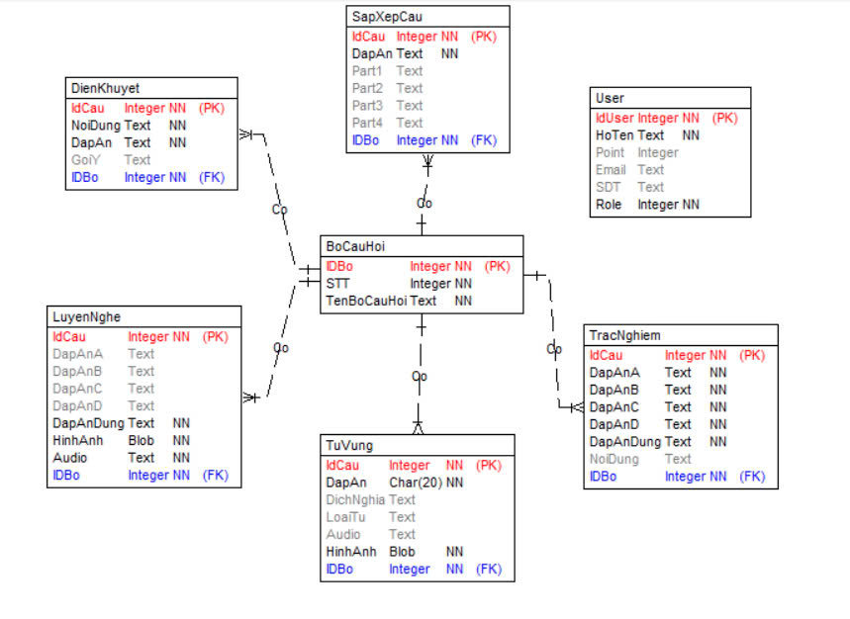
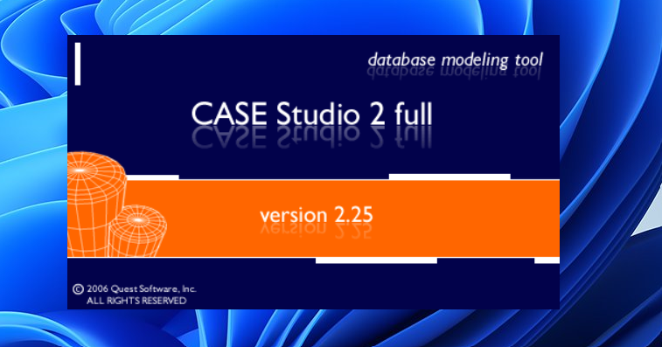
Thiết kế cơ sở dữ liệu

Slide 15
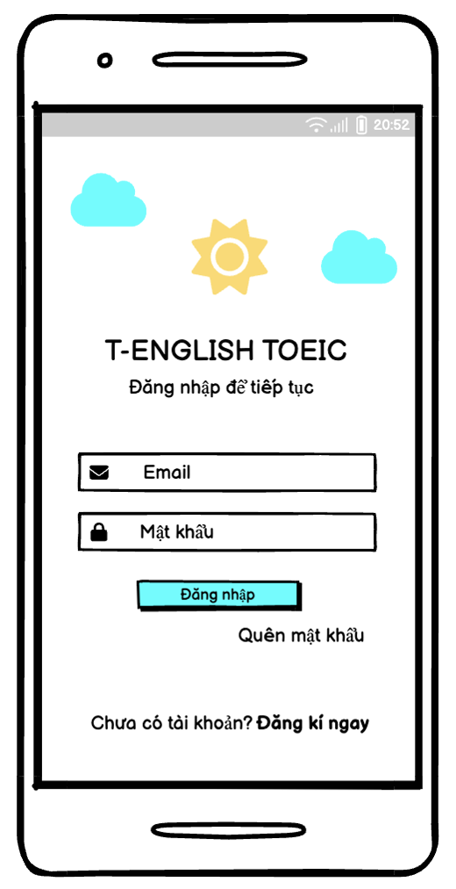
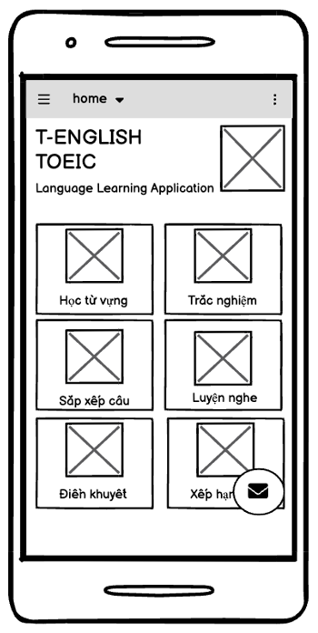
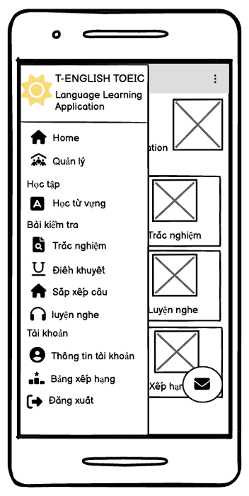

Thiết kế giao diện

Slide 16

03
Kết quả đạt được

Slide 17
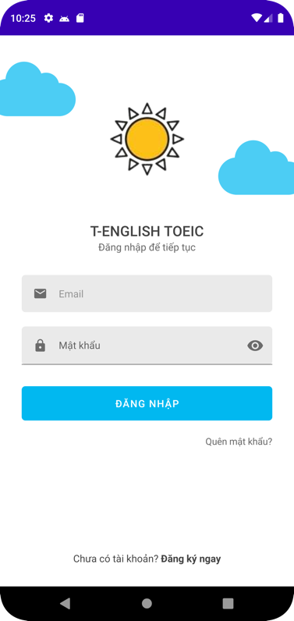
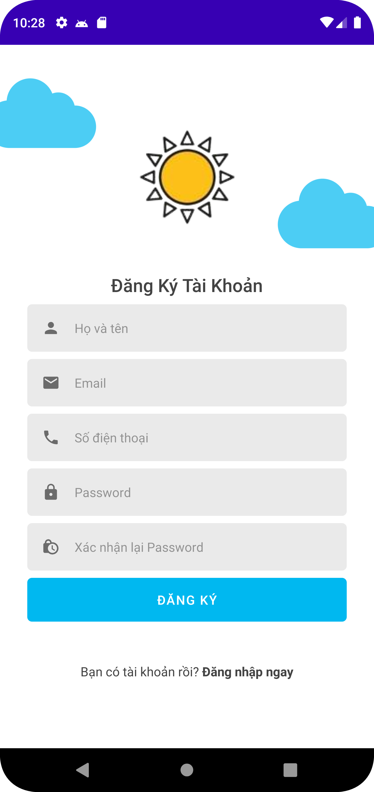
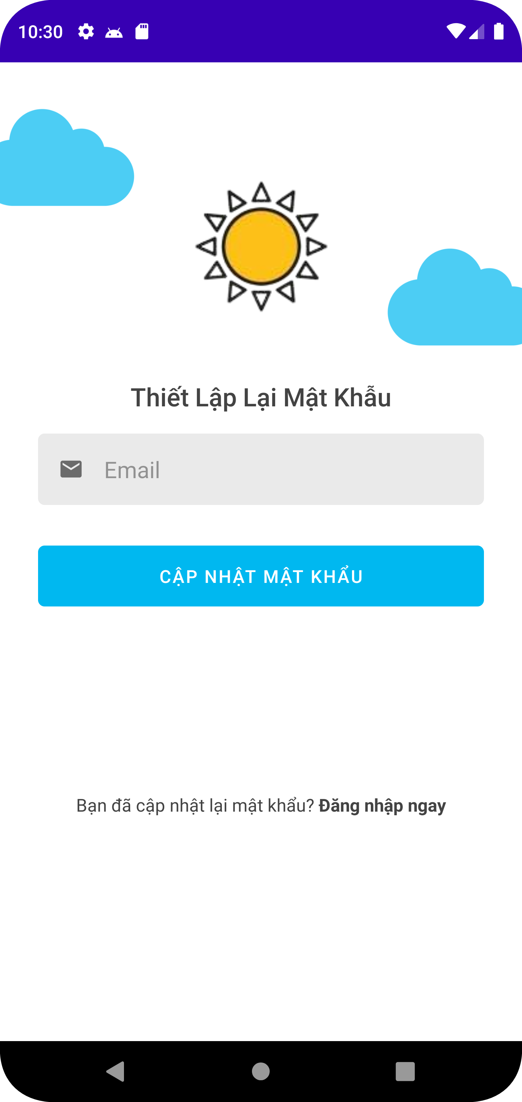
Kết quả giao diện
Giao diện đăng nhập, đăng ký, quên mật khẩu

Slide 18

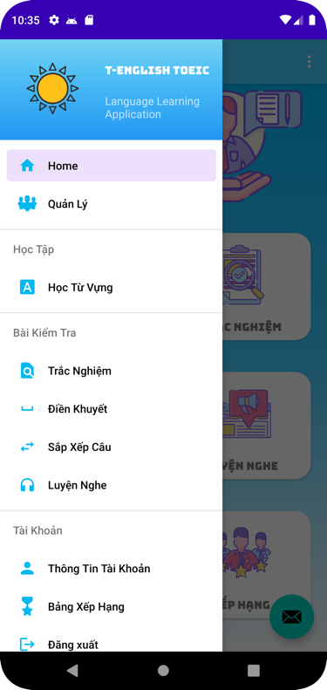
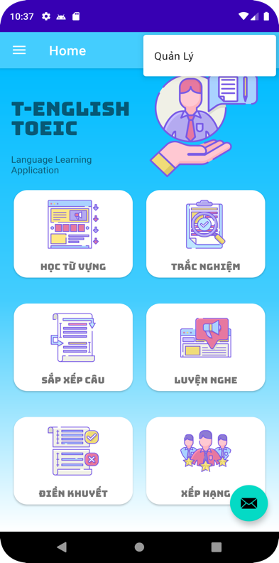
Kết quả giao diện
Giao diện trang chủ và các trang điều hướng

Slide 19
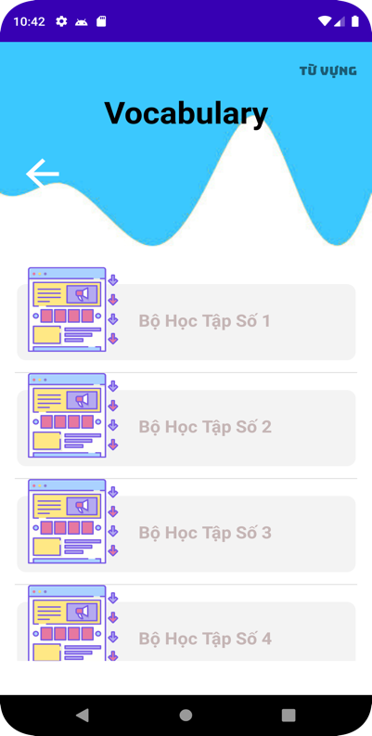
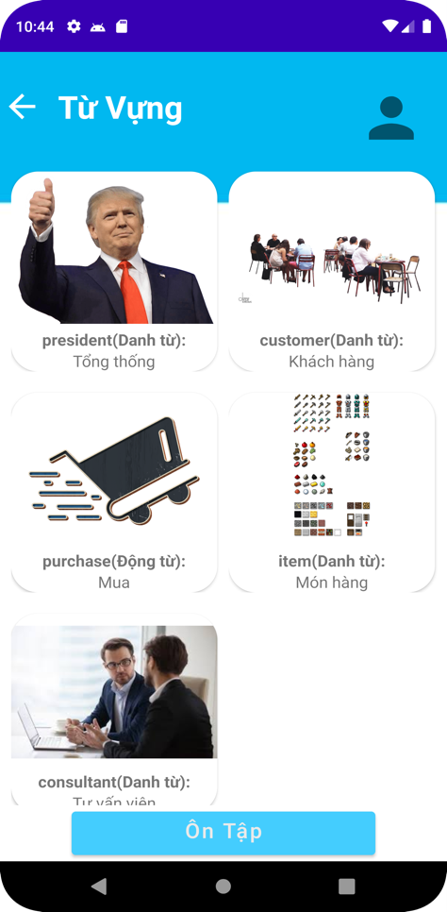
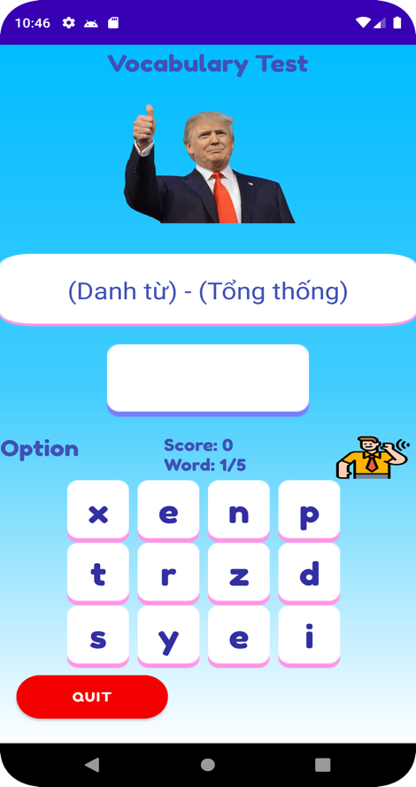
Kết quả giao diện
Giao diện chức năng học từ vựng

Slide 20
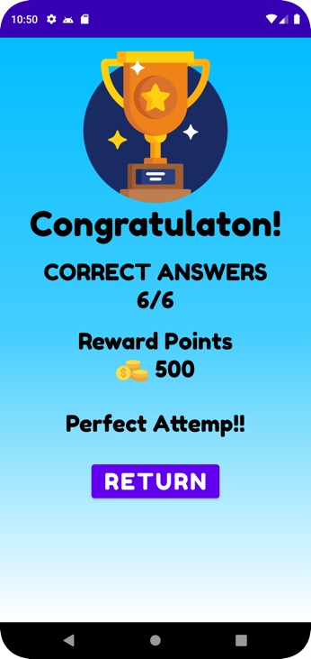
Kết quả giao diện
Giao diện hoàn thành học tập

Slide 21
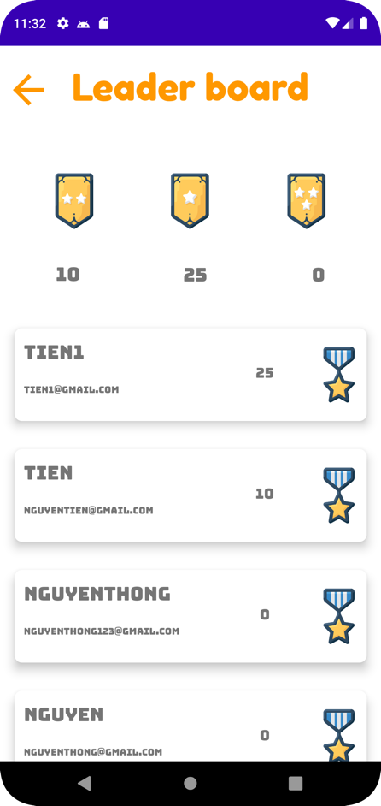
Kết quả giao diện
Giao diện xem danh sách bảng xếp hạng

Slide 22
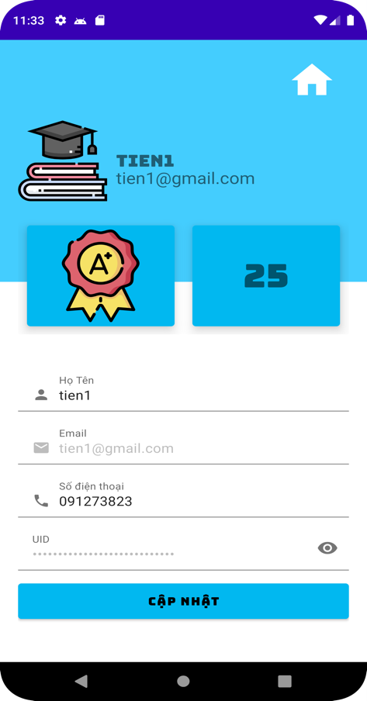
Kết quả giao diện
Giao diện quản lý thông tin cá nhân

Slide 23
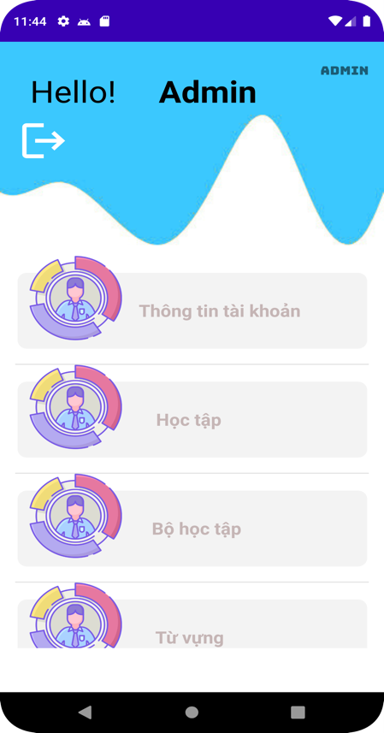
Kết quả giao diện
Giao diện trang chủ quản trị

Slide 24
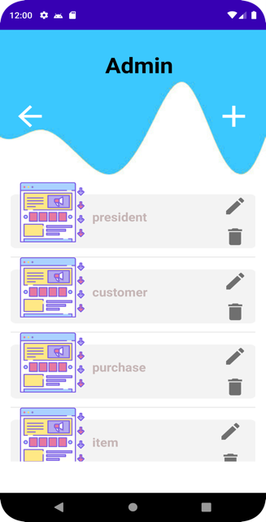
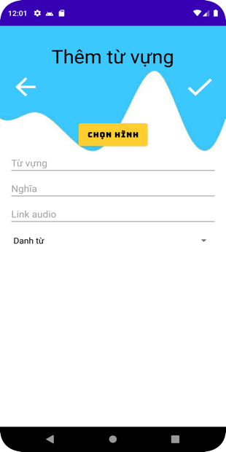
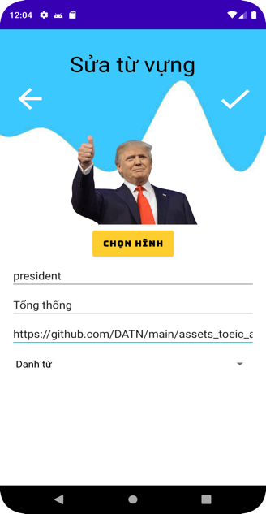
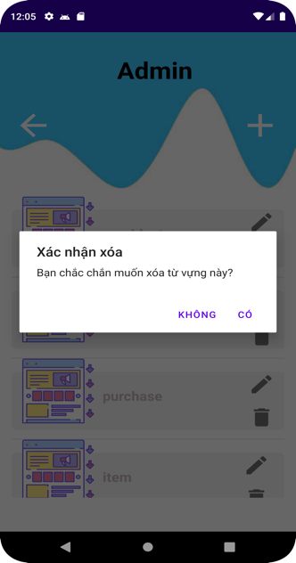
Kết quả giao diện
Giao diện quản lý từ vựng

Slide 25

03
Cài đặt và Kiểm thử hệ thống

Slide 26
Hướng dẫn cài đặt
Cài đặt môi trường
Cài đặt Android Studio
Tải JDK
Tạo tài khoản Firebase Console
Tải emulator trên Android Studio

Slide 27
Hướng dẫn cài đặt
Cài đặt dự án
Truy cập vào github
Clone dự án trên github
kết nối dự án với Firebase Console
Tạo tài khoản Firebase Console
Mở emulator trên Android Studio

Slide 28
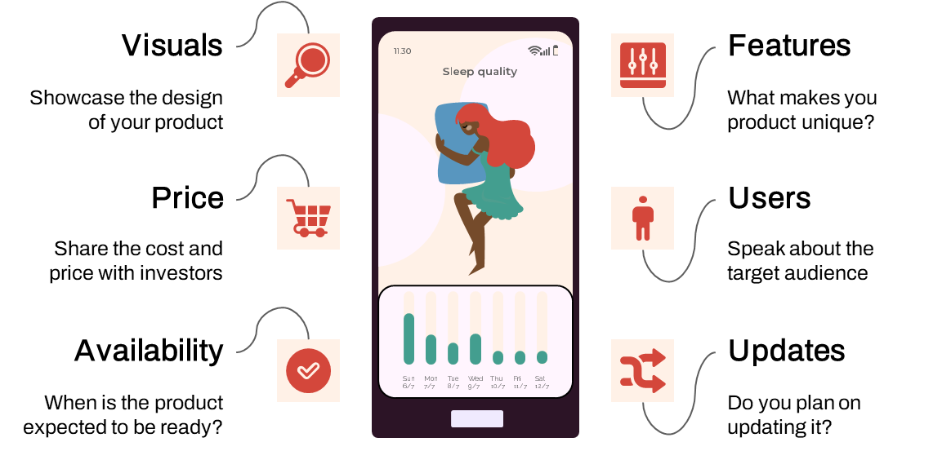
Kế hoạch kiểm thử
Kiểm thử chức năng: thực hiện đúng luồng như tài liệu đặc tả: Cập nhật dữ liệu vào các bảng, message hiển thị thông báo, các thao tác hủy, chuyển màn, trờ về,…
Kiểm thử giao diện : Kích thước, màu sắc các thành phần, phản hồi khi nhấn, âm thanh, hiển thị mặc định…

Slide 29
Kết quả kiểm thử
 | Tổng số test case | Số test case đạt | Số test case không đạt
Đăng nhập | 5 | 5 | 0
Đăng ký | 6 | 6 | 0
Quên mật khẩu | 5 | 5 | 0
Học từ vựng | 9 | 9 | 0
Quản lý từ vựng | 12 | 12 | 0
TỔNG | 37 | 37 | 0

Slide 30
Cảm ơn thầy cô trong hội đồng và các bạn đã chú ý lắng nghe!
Thông tin liên hệ
nguyenThongTien1234@gmail.com
0985006580
Mễ Trì, Nam Từ Liêm, Hà Nội

